Slide 1


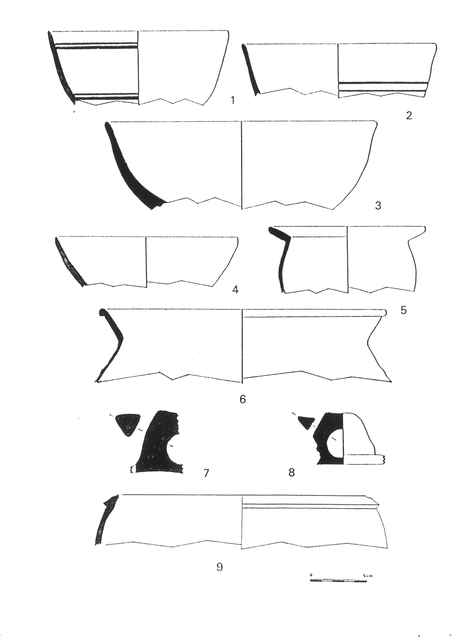
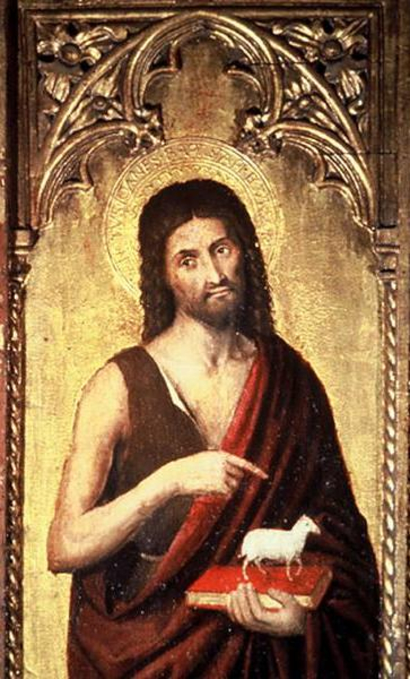
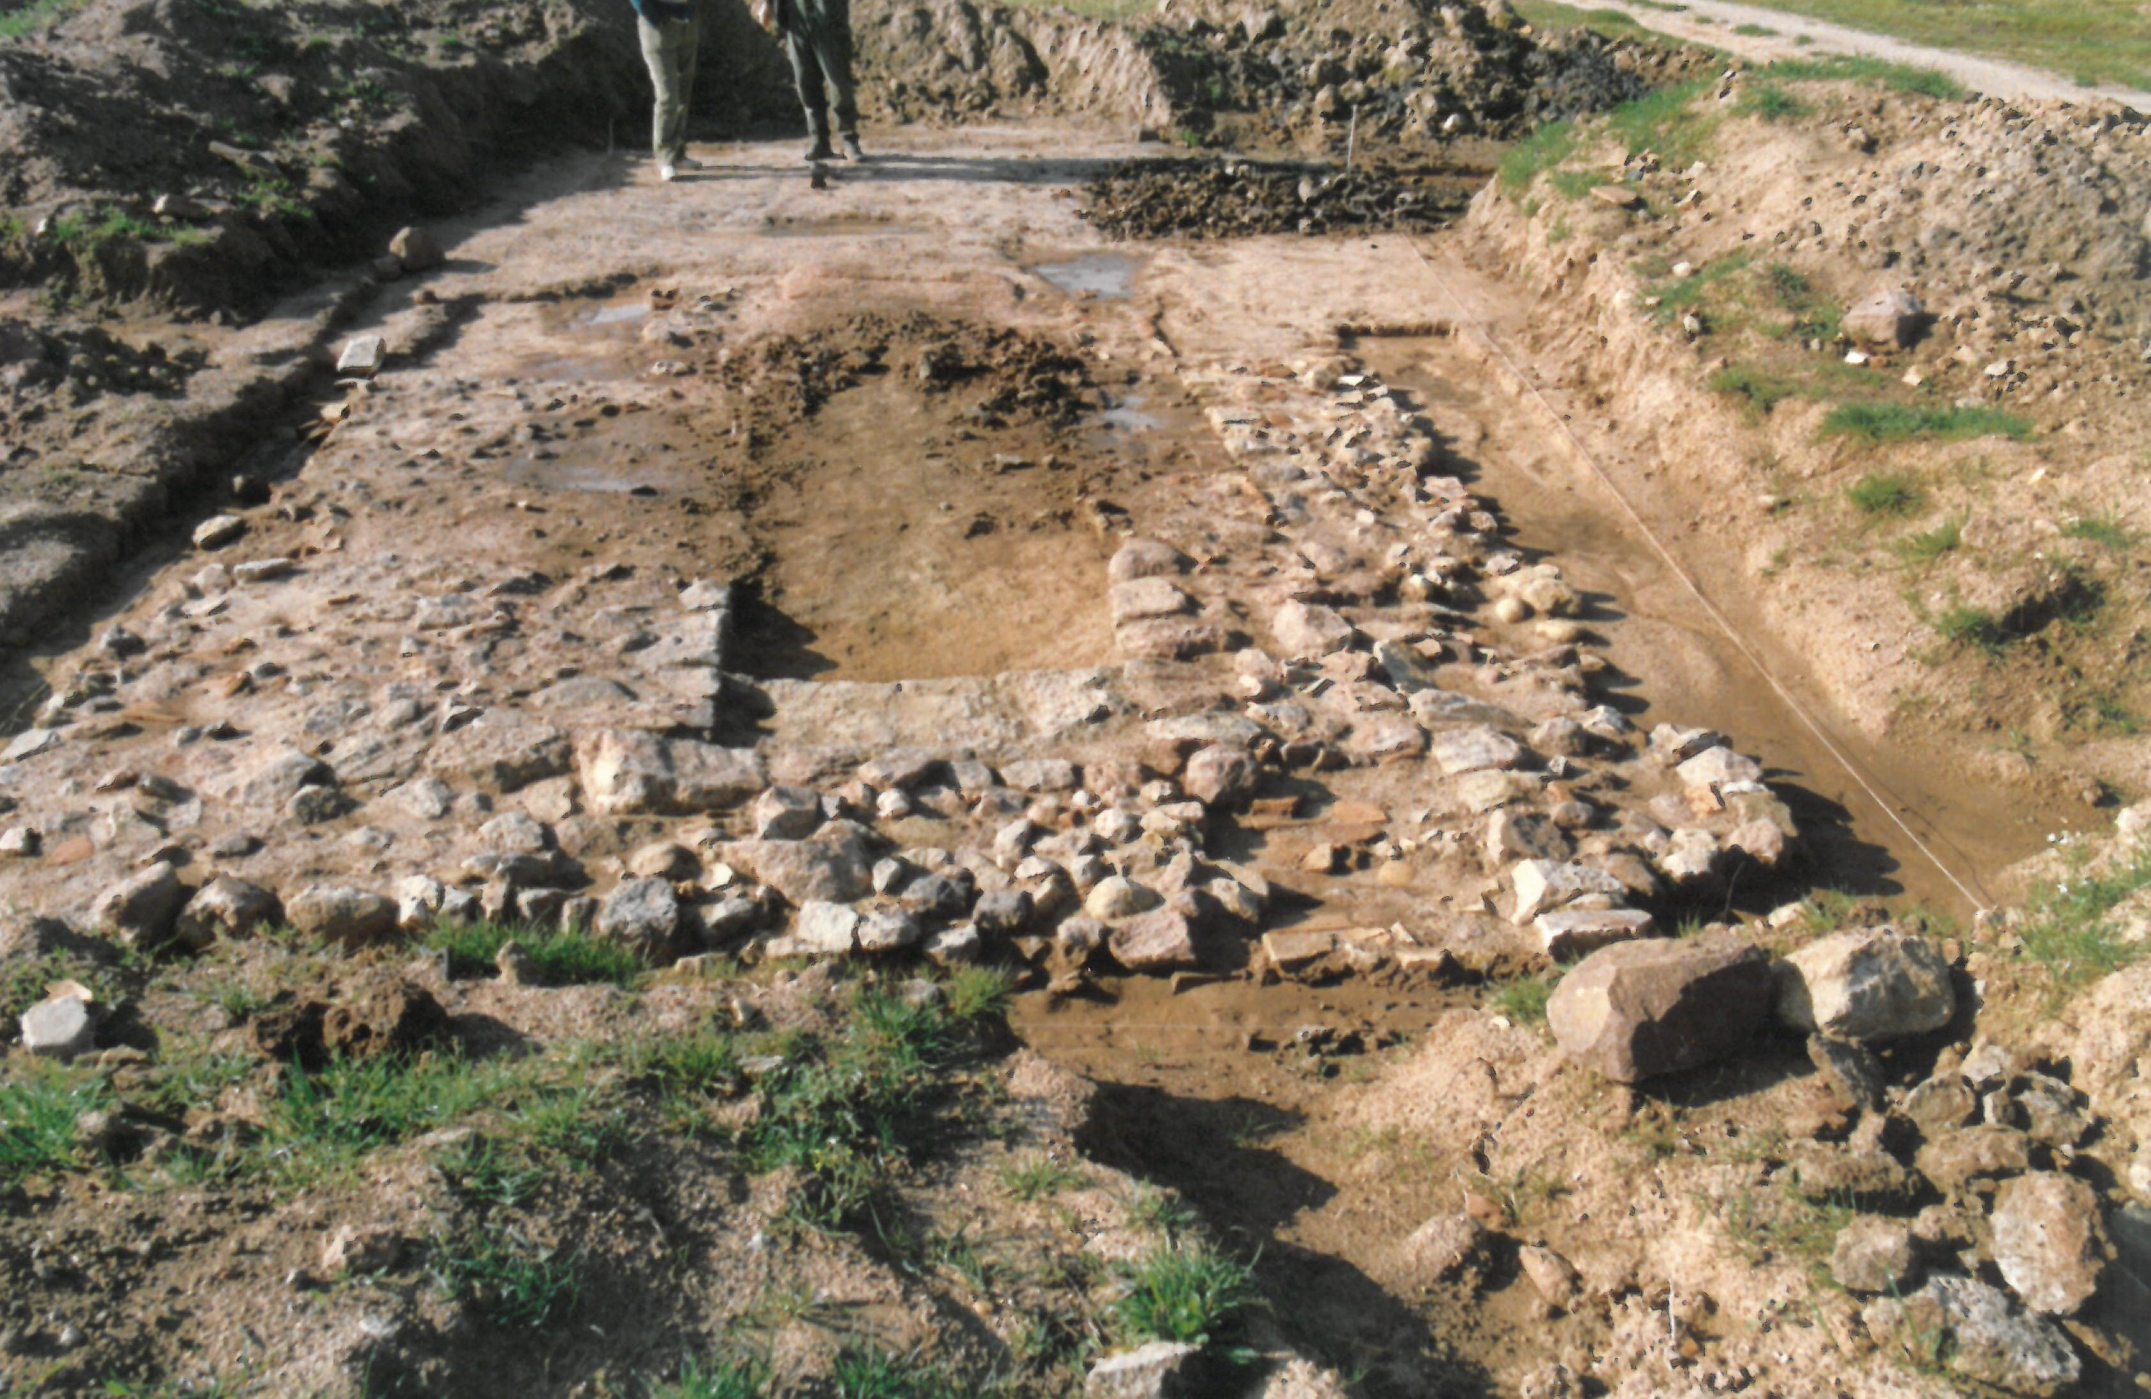
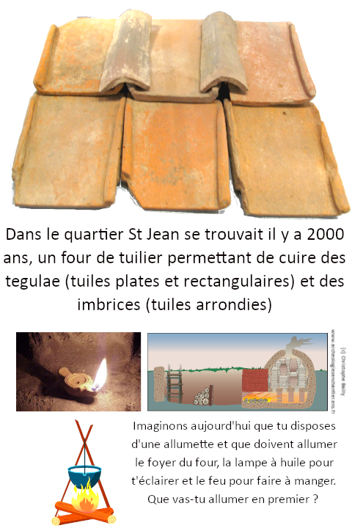



Les quartiers
Bienvenue sur la plaque de Saint Jean
En résumé
Abandonnée, la vieille chapelle a dû rapidement tomber en ruine. Ses restes sont sous une maison.….
Pour en savoir plus …
En résumé
Jean le Baptiste, considéré par les Evangélistes comme étant le dernier des prophètes…
Pour en savoir plus …
En résumé
L’affaire de l’émeute ayant suivi l’annonce de la vente de la chapelle Sainte Rossoline en janvier 1792 est...
Pour en savoir plus …
Pour les plus joueurs d’entre vous
Cliquez sur l’image pour avoir la réponse
Ville de Les Arcs sur Argens
Bastide Sainte
Cécile
Retrouvez toutes nos actualités
sur le site de la mairie des Arcs
ici

